Slide 1
Игра на pygame
Терентьев Матвей

Slide 2
Идея проекта
Цель
Задачи
Создать игру, в которой будет реализовано реалистичное движение планет и космического корабля
Реализовать движение космических тел
Создать графический интерфейс и интерфейс управления героем
Создать главное меню и меню выбора уровня
Сделать несколько простых уровней

Slide 3
Используемые технологии
Pygame
Pygame_gui
Box2D

Slide 4
Проектирование приложения
Иерархия наследования классов
Иерархия композиции классов
MainLevelInitializer
Game
Ship
Camera
InGameUI
Pygame_gui elements
Planet
Gameobject
Ship
Planet

Slide 5
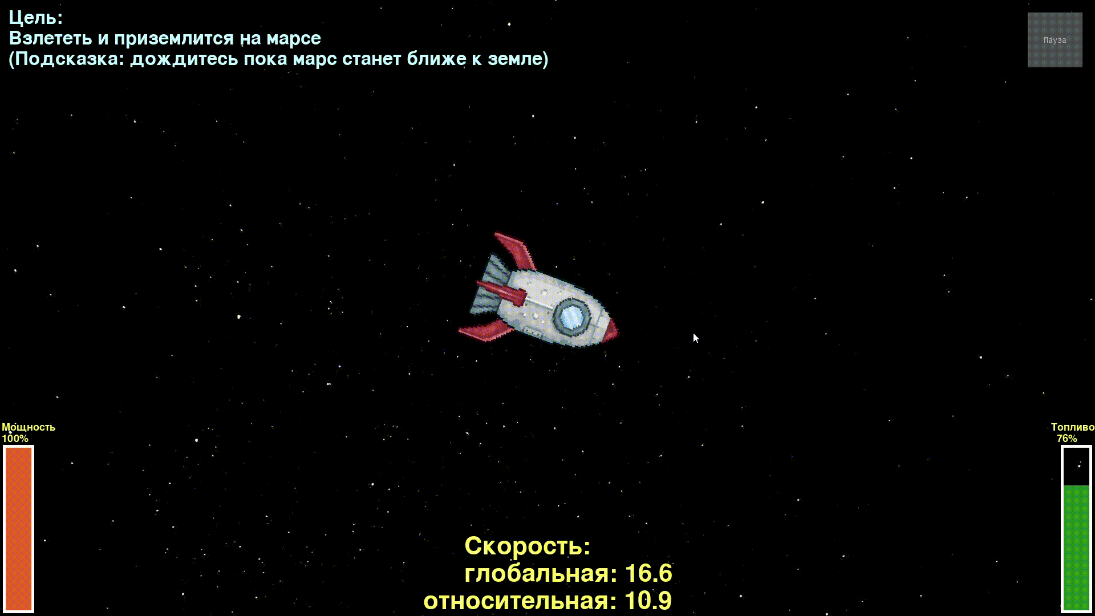
Геймплей

Slide 6
Возможности для развития проекта
Разнообразные виды заданий (выйти на орбиту тела, пролететь на определённом расстоянии от планеты)
Увеличение количества уровней
Открытый мир и редактор ракет

